Slide 1
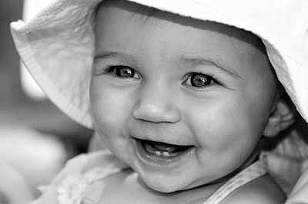
Діти
наше
майбутнє!!!

Slide 2
Діти
щирість
це безмежна
і
відвертість!

Slide 3
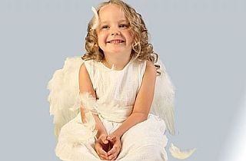
Діти - це ангели.

Slide 4
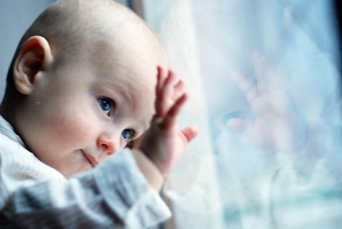
Вони не повинні
страждати
від того,
що хтось
вважає їх
чужими!

Slide 5
Вони повинні жити в світі,
який не знає, що таке:

Slide 6
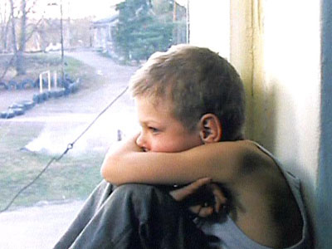
жорстокість

Slide 7
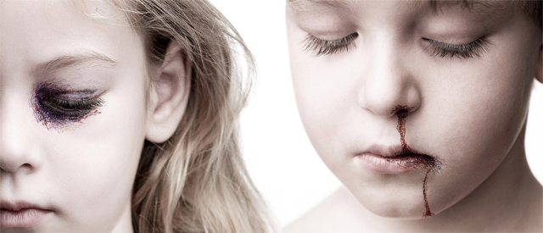
біль

Slide 8
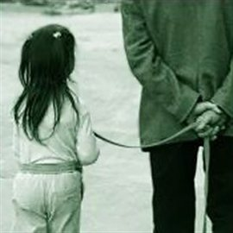
насильство

Slide 9
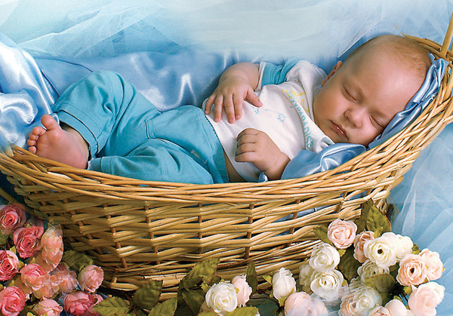
Дитина
дар Божий!

Slide 10
Вони наш
найдорожчий скарб…

Slide 11
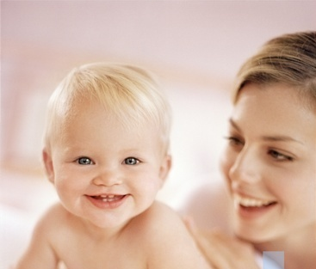
...наша радість...

Slide 12
…наше майбутнє!!!

Slide 13
Сім’я – це природний осередок, де реалізується
краса людського життя.

Slide 14
Тож давайте
посприяємо,
щоб жодна дитина не
була „перекотиполем”

Slide 15
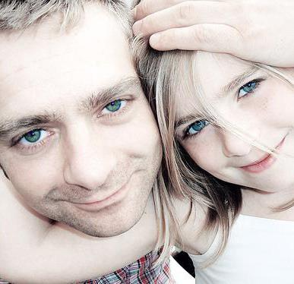
А завжди мала до кого
прихилитися…

Slide 16
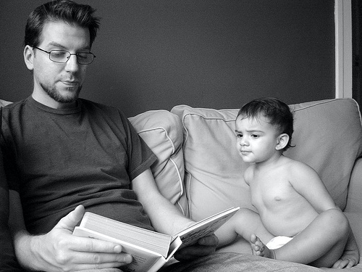
до кого звернутися у
важку хвилину…

Slide 17
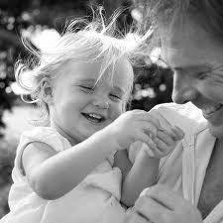
з ким порадіти…

Slide 18
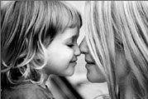
на кого понадіятись..

Slide 19
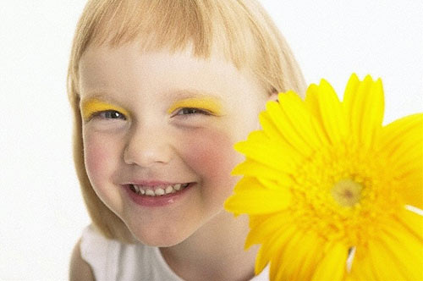
Зробімо їх щасливими!

Slide 20
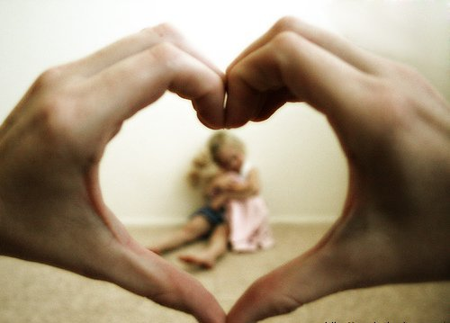
Любіть своїх дітей!

Slide 21
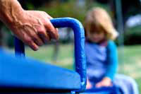
І не дивлячи ні на що..

Slide 22
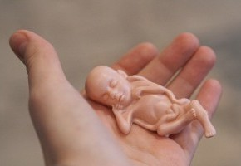
не руйнуйте їхнього життя!!!

Slide 23
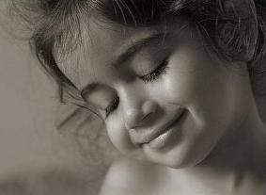
Адже саме ВОНИ є сенсом НАШОГО життя!

